Slide 1
به نام خدا
موضوع این جلسه :
حالت های خاص در برنامه ریزی خطی
جواب بهینه چند گانه
مسئله تبهگن

Slide 2

جواب بهینه چند گانه زمانی رخ میدهد که تابع هدف موازی یکی از محدودیت های در برگیرنده جواب بهینه باشد . در این حالت تعداد جواب های بهینه بی نهایت است
که هر جواب مقدار یکسانی را ارائه می کند
مثال:
مسئله زیر را در نظر بگیرید.
Max z = 10 $x_{1}$ + 20 $x_{2}$
10 $x_{1}$ + 6 $x_{2}$ $≤$ 2500
5 $x_{1}$ + 10 $x_{2}$ $≤$ 2000
$x_{1}$ , $x_{2}$ $≥$0
Z

Slide 3

10 $x_{1}$ + 6 $x_{2}$ $=$ 2500 $s_{1}$ $x_{1}$ 0 250
$x_{2}$ 416 0
5 $x_{1}$ + 10 $x_{2}$ = 2000 $s_{2}$ $x_{1}$ 0 400
$x_{2}$ 200 0

Slide 4
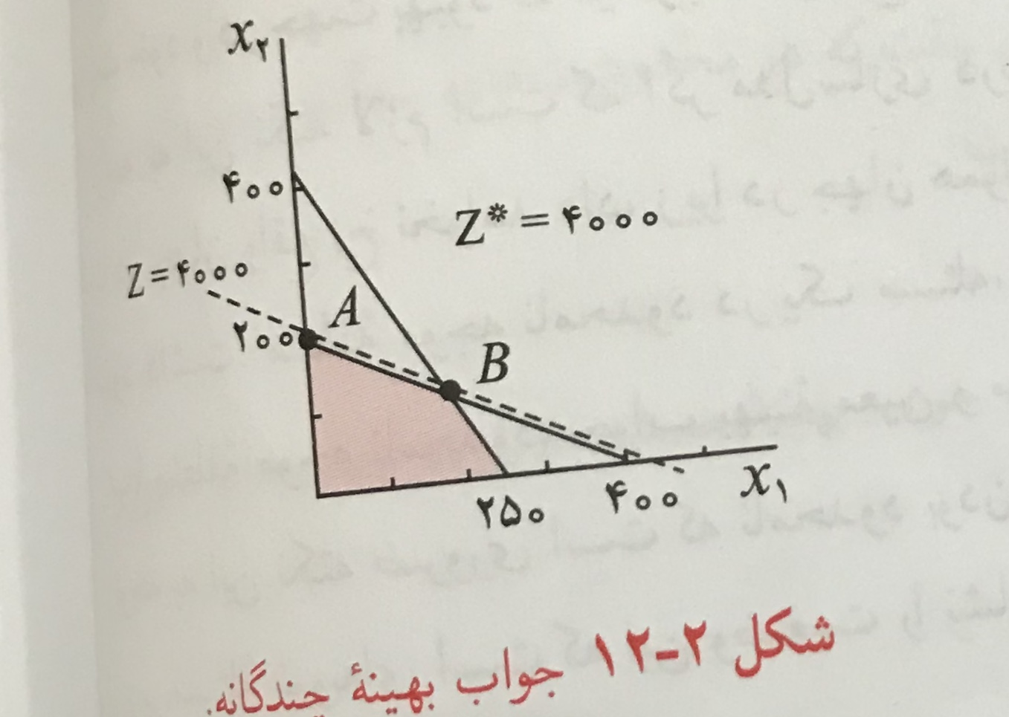

Slide 5
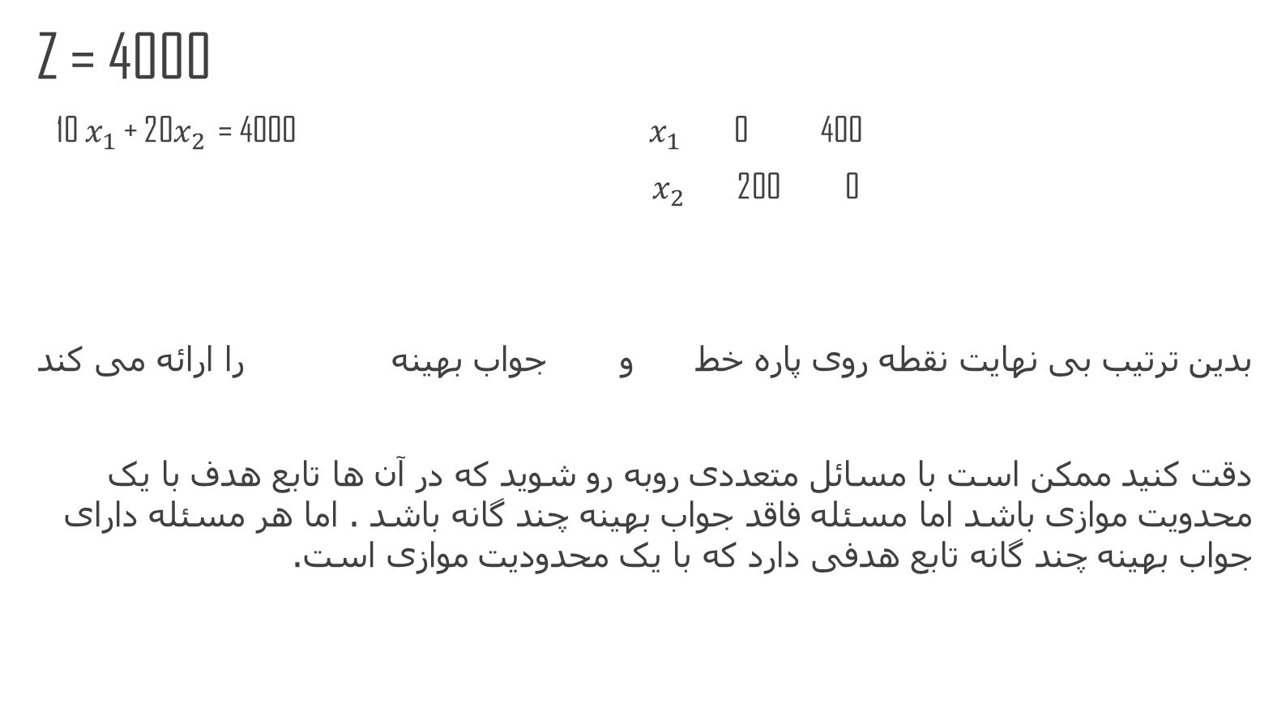
Z = 4000
10 $x_{1}$ + 20$x_{2}$ = 4000 $x_{1}$ 0 400
$x_{2}$ 200 0
بدین ترتیب بی نهایت نقطه روی پاره خط و جواب بهینه را ارائه می کند
دقت کنید ممکن است با مسائل متعددی روبه رو شوید که در آن ها تابع هدف با یک محدویت موازی باشد اما مسئله فاقد جواب بهینه چند گانه باشد . اما هر مسئله دارای جواب بهینه چند گانه تابع هدفی دارد که با یک محدودیت موازی است.
Z= 4000
B
A

Slide 6

مسئله تبهگن :
در یک مسئله دو متغیره هر گاه یک نقطه گوشه از محل تقاطع بیش از دو معادله حدی به وجود آمده باشد ، مسئله تبهگن است . این تعریف قابل تعمیم به مسائل متغیره است
Max Z = 3 $x_{1}$ + 9 $x_{2}$ $x_{1}$ 0 8
$x_{1}$ + 4 $x_{2 }$ $≤$ 8 $s_{1}$ $x_{2}$ 2 0
$x_{1}$ + 2 $x_{2}$ $≤$ 4 $s_{2}$
$x_{1}$ , $x_{2}$ $≥$ 0 $x_{1}$ 0 4
$x_{2}$ 2 0
n

Slide 7
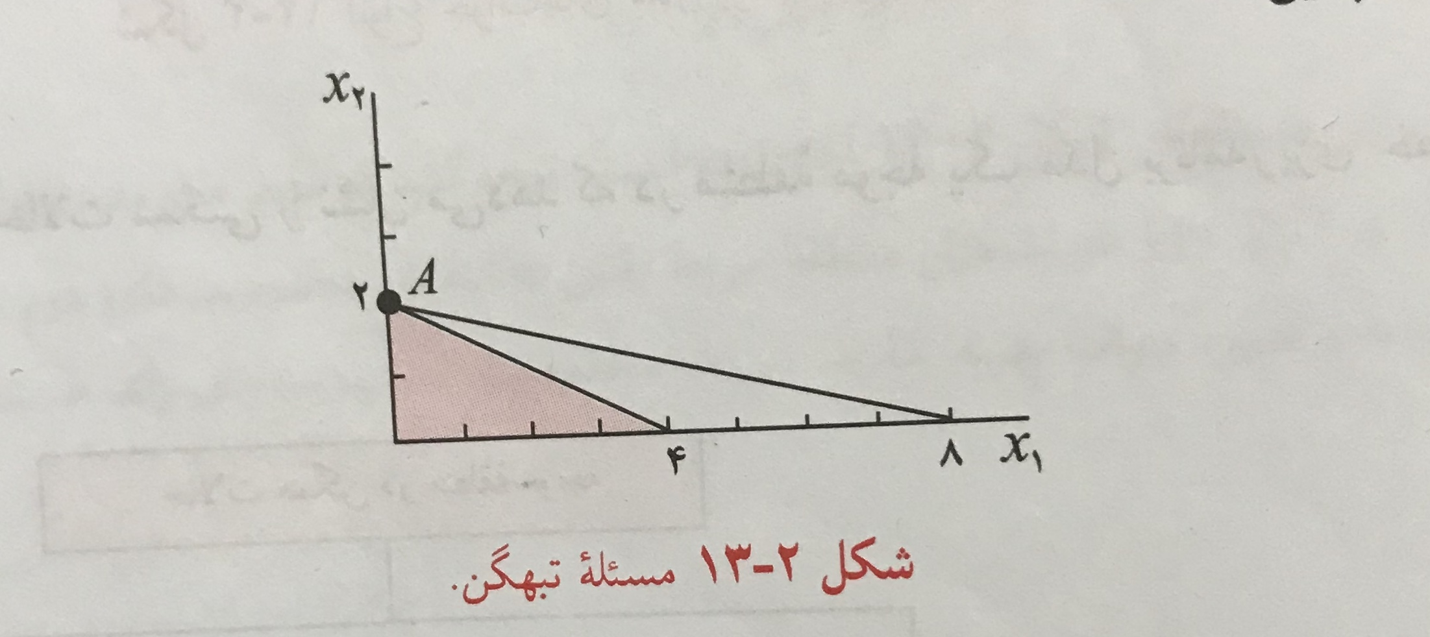

Slide 8
در این مسئله مشاهده می شود که در نقطه سه نقطه گوشه بر هم منطبق شده اند.
1- نقطه حاصل از محل تقاطع معادله حدی مربوط به محدودیت اول با محور عرض ها
2- نقطه حاصل از محل تقاطع معادله حدی مربوط به محدودیت دوم با محور عرض ها
3- نقطه حاصل از محل تقاطع دو معادله حدی مربوط به هر دو محد ودیت

Slide 9
مروری بر کل فصل :
جوابهای ممکن برای مسائل برنامه ریزی خطی
بدون جواب موجه دارای جواب موجه
جواب بهینه نامحدود جواب بهینه محدود
جواب بهینه چند گانه یک جواب بهینه

Slide 10
مروری بر کل فصل :
حالات ممکن در منطقه موجه
مسائل بدون منطقه موجه مسائل دارای منطقه موجه
منطقه موجه نامحدود منطقه موجه محدود
منطقه موجه یک نقطه منطقه موجه یک خط منطقه موجه یک سطح

Slide 11
موفق باشید

